Slide 1
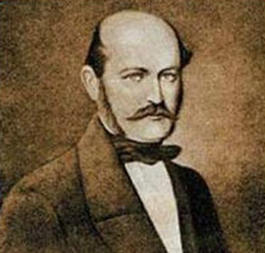
Ignace Philippe Semmelweis
Ignace Philippe Semmelweis
Il est né le 1er Juillet 1818 a Olen
Il est décédé le 13 Août 1865 a 47 ans
A Dobling
Il est Hongrois
Il est médecin obstétricien hongrois

Slide 2
Le problème d’où il a fait face
Philippe a du faire face a de nombreux décès des femmes avant ou après l’accouchement il avait des fièvres puerpérale qui entrainait La Mort De plusieurs femmes .
Alors il a cherché le problème liée a ces décès .
Les médecin aussi cherchait le problème liée a ces décès de fièvre Puerpérale
Mais la Maladie pouvait vite se propager sur d’autres femmes jusqu’à que le médecin finissent par suivre les idée de Philippe

Slide 3
Philippe Trouva le problème
Le problème liée au décès des femmes après l’accouchement se présente comme un grand manque d’hygiène (comme se laver les mains) ou lequel on pouvait vite avoir de la fièvre Puerpérale après l’accouchement.

Slide 4
Découverte de l’importance de l’hygiène
C'est là que Semmelweis commence à étudier les causes de la fièvre puerpérale , malgré la résistance de ses supérieurs qui croient impossible de la prévenir
l'attribuant au confinement, à la promiscuité, à la mauvaise aération ou au début de la lactation. En juillet 1846, Semmelweis est nommé chef de clinique dans ce même service, dirigé alors par le professeur Johann Klain entre 1788 et 1856.

